Slide 1



ИНТЕРАКТИВНЫЙ КВИЗ «ДЕНЬГИ, МЫ И БИЗНЕС»
Направление практики: финансовое просвещение детей и молодежи
Наименование субъекта: Сахалинская область
Автор практики: Тымовский территориальный центр занятости населения, Тарасова Оксана Валерьевна - инспектор отдела предоставления мер государственной поддержки в сфере занятости Тымовского территориального центра занятости населения

Slide 2

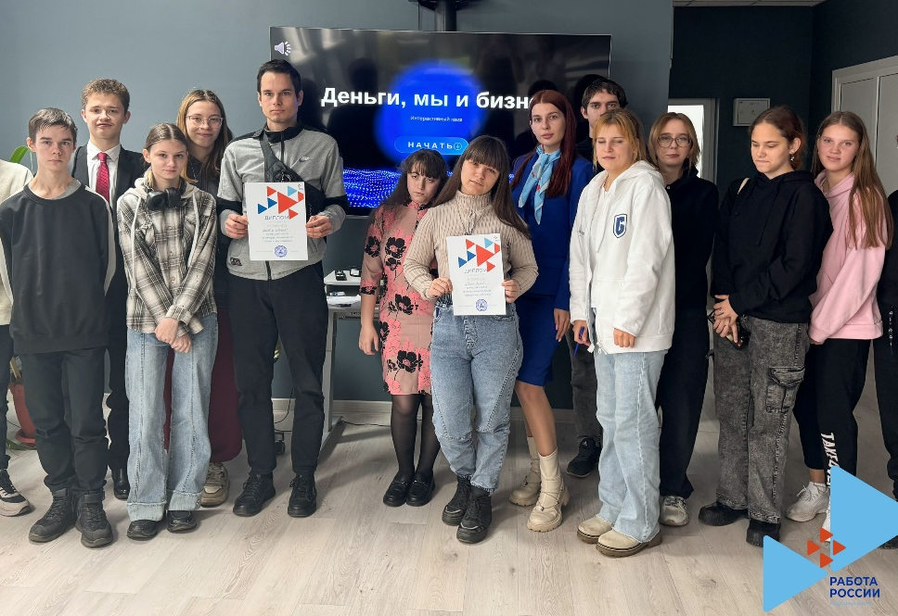
ЦЕЛЬ ПРОЕКТА
Сделать обучение финансовой грамотности более доступным и интересным для молодёжи, вовлечь участников в обсуждение важных тем, которые помогут им лучше ориентироваться в мире денег и бизнеса.
ЦЕЛЕВАЯ АУДИТОРИЯ
1
Школьники
2
Студенты
Охват аудитории:
до 100 чел/год
Notes:
В «В» может быть нужно «образовательного сообщества»?
«С» – в конце не хватает слова «населения»

Slide 3
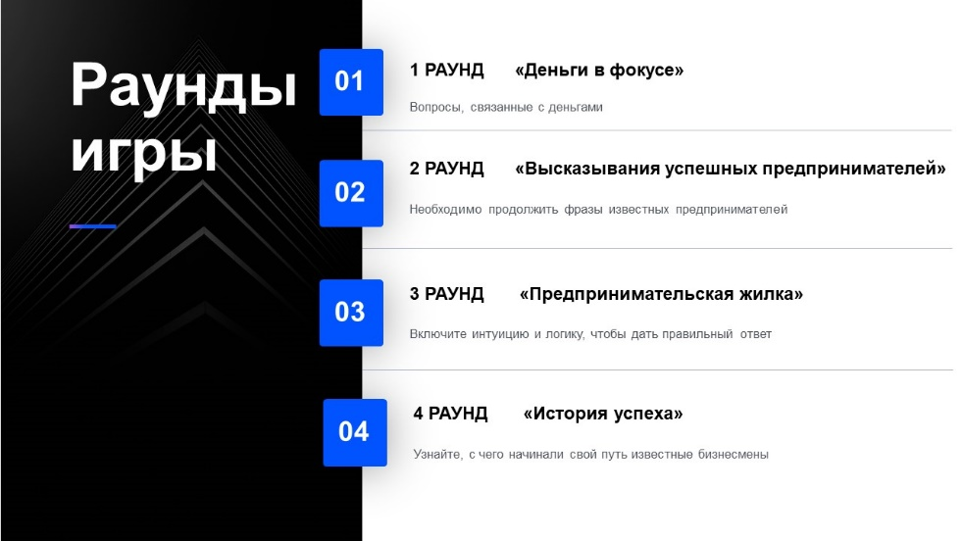
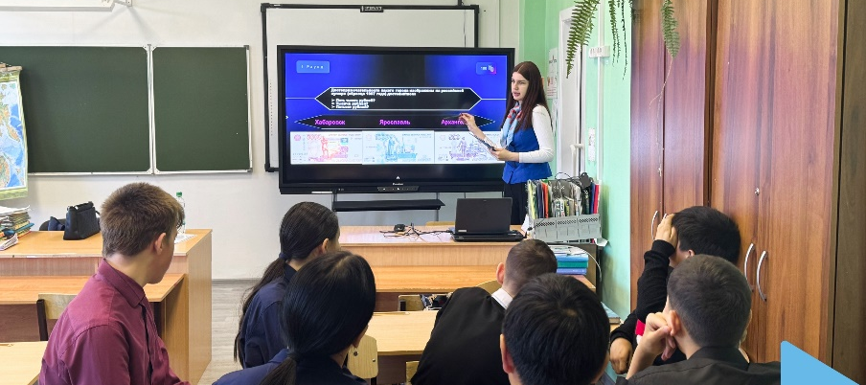

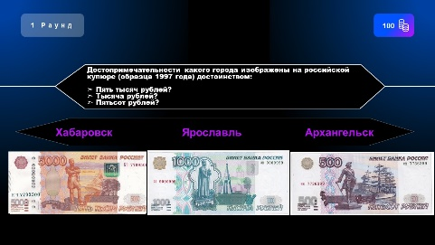
КРАТКОЕ ОПИСАНИЕ ПРАКТИКИ
КВИЗ ВКЛЮЧАЕТ
4 ТЕМАТИЧЕСКИЕ КАТЕГОРИИ:
Интерактивный квиз «Деньги, мы и бизнес» — это командная интеллектуальная игра, направленная на повышение финансовой грамотности и знакомство с основами бизнеса. Участники отвечают на вопросы, связанные с финансами, предпринимательской деятельностью, историей успеха и другими тематиками, связанными с бизнесом.
Это образовательный формат, направленный на развитие финансовой грамотности и базовых предпринимательских компетенций у участников (школьников и студентов), который предполагает командную работу, способствующую развитию навыков коммуникации, критического мышления и принятия решений.
Notes:
1 пункт. Хочется поменять местами – внедрение и актуализация
2 пункт. Не понятно про разработку ПО по финансовой грамотности
3 пункт. 1 и 2 пункт можно объединить.
«в области раскрытия информации о финансовых услугах»

Slide 4
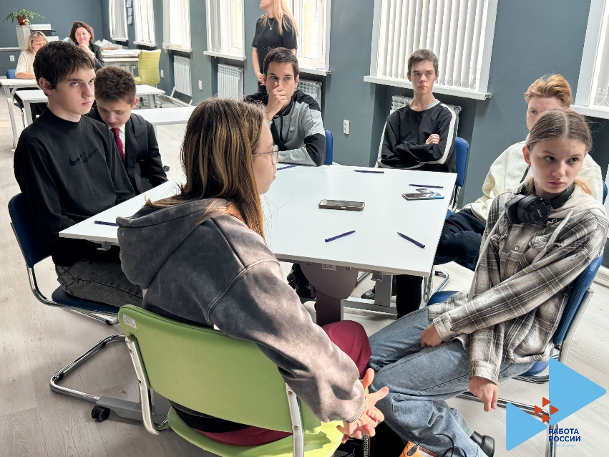
ДОСТИГНУТЫЕ РЕЗУЛЬТАТЫ:
Квиз проводился 4 раза (с 2024 года), общее количество принимающих участие в мероприятии – до 60 человек.
В РЕЗУЛЬТАТЕ РЕАЛИЗАЦИИ ПРАКТИКИ УЧАСТНИКИ:
осваивают базовые понятия финансовой грамотности;
понимают ключевые принципы предпринимательской деятельности;
развивают навыки анализа финансовых ситуаций и принятия решений;
формируют ответственное отношение к личным финансам;
повышают уровень финансовой культуры;
развивают soft skills: командную работу, аргументацию, скорость мышления
ДОПОЛНИТЕЛЬНО:
повышается вовлечённость за счёт игрового формата;
снижается страх перед темой «деньги и бизнес»;
участники лучше усваивают материал через практику и интерактив.

Slide 5

ВОЗМОЖНОСТИ И ИНСТРУМЕНТЫ ДЛЯ ТИРАЖИРОВАНИЯ
Практика легко масштабируется и может быть внедрена в различных образовательных и просветительских средах.
ВОЗМОЖНОСТИ ТИРАЖИРОВАНИЯ:
ИНСТРУМЕНТЫ:
адаптация под разный возраст (школа, колледж, вуз);
интеграция в учебные курсы по экономике или обществознанию;
использование на мероприятиях (форумы, недели финансовой грамотности)
презентация (PowerPoint);
таймеры и системы подсчёта баллов;
методические рекомендации для ведущего.

